Slide 1
A magyar „beat-szentháromság”
MINTAFELADAT
Illés – Metro – Omega

Slide 2
Jelentőségük
Velük indult a magyar beat mozgalom
Lerakták a magyar könnyűzene alapjait
Társadalmi problémákat is megfogalmaztak
Nemzedékek nőttek fel az igényes dalszövegeken
Kevesen tudják, de sokszoros kitüntetettek
Külföldön is elismerték őket
MINTAFELADAT

Slide 3
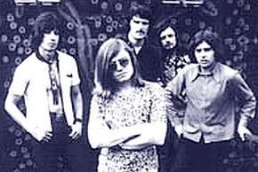
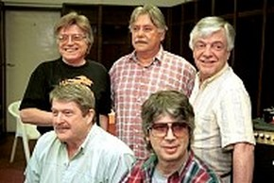
ILLÉS
Tagjai:
MINTAFELADAT
Kitüntetések:

Slide 4
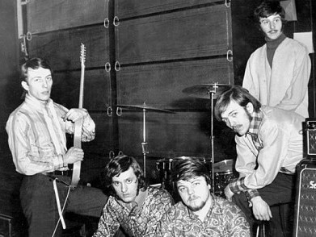
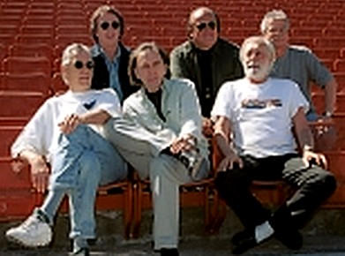
METRO
Tagjai:
MINTAFELADAT
Kitüntetések:

Slide 5
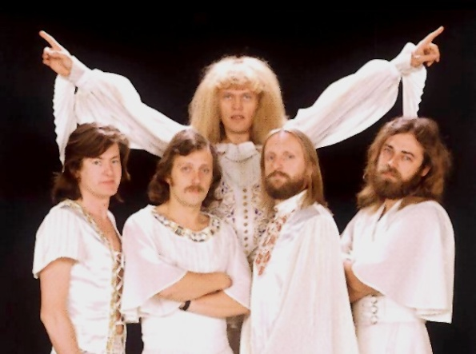
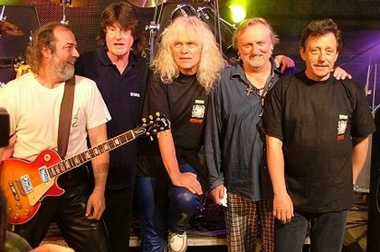
OMEGA
Tagjai:
MINTAFELADAT
Kitüntetések:

Slide 6
Köszönöm a figyelmet!
emailcimem@szolgaltato.hu
MINTAFELADAT
„A sláger az a zene,
ami a füleden megy be,
és a könyöködön jön ki.”
Graffiti

